Slide 1


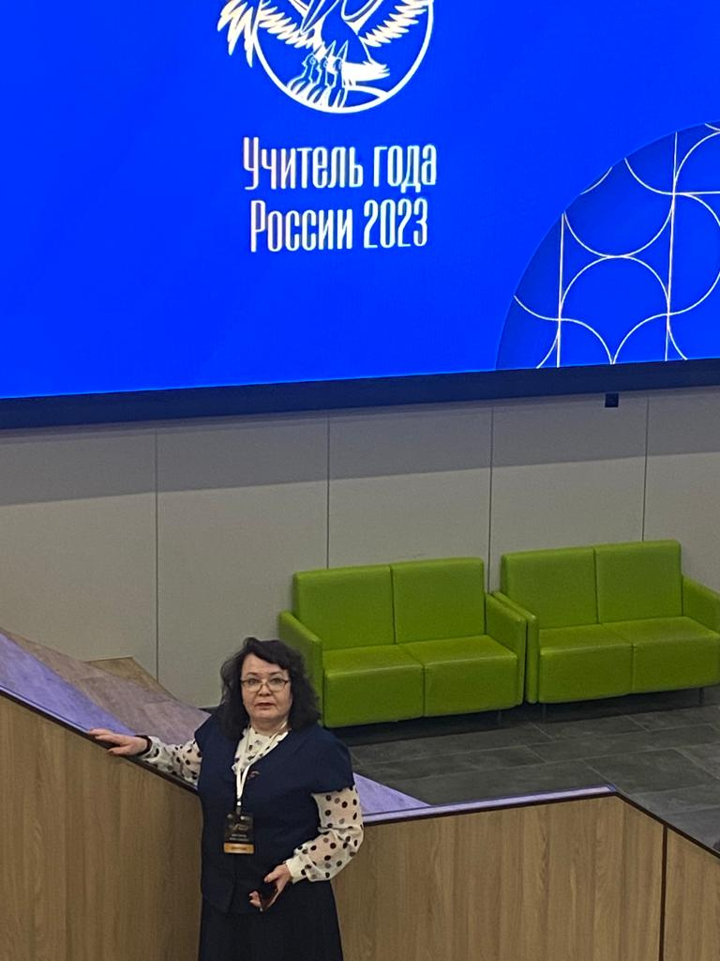
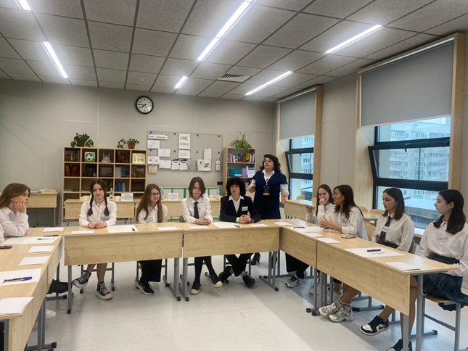
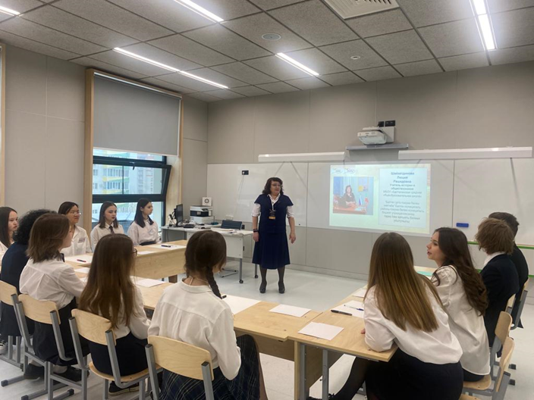
Шайхетдинова Люция Рашидовна- участник регионального этапа
Всероссийского конкурса «Учитель года России» в Республике Татарстан

